Slide 1
Gamification spellbook
Mentori:
Ivan Milentijević
Oliver Vojinović
Studenti:
Marija Mladenović
Miloš Stanković
Ignjat Vučković

Slide 2
Praktična analiza igara
Pitanje | Nonograms | Nonogram Katana | “Two Eyes” | “Logic Pic” | Nonogram
Da li je intuitivan interfejs? | 4,3 | 3,6 | 5 | 5 |  | 5
Da li postoji tutorijal? | 0,3 | 5 | 5 | 5 |  | 5
Da li je koristan tutorijal? | 0 | 3,6 | 4,6 | 4,6 |  | 4,3
Da li tutorijal optimalno traje? | 0 | 3,6 | 4,3 | 4,3 |  | 4,3
Da li je izgled aplikacije dopadljiv? | 3,6 | 2 | 4,3 | 3,6 |  | 4
Da li su dopadljivi zvučni efekti? | 4 | 2 | 3,3 | 3,6 |  | 3,6
Da li je dopadljiva pozadinska muzika? | 2,6 | 0 | 2,6 | 4 |  | 2,6
Da li su privlačne animacije? | 2,3 | 0,3 | 2,3 | 2,6 |  | 2
Da li postoji osecaj zadovoljstva tokom igranja igre? | 2,6 | 2 | 3,6 | 3,3 |  | 3,3
Da li je igra optimalno teška? | 4 | 4 | 3,6 | 4,6 |  | 3,3
Da li su nivoi postepeno postaju teži? | 4,6 | 4 | 2,3 | 4 |  | 3,6
U kojoj meri je prisutan osećaj napretka tokom igranja? | 2,3 | 2 | 2,3 | 3 |  | 1,6
U kojoj meri igra daje inicijativu da se nastavi sa igranjem? | 2,3 | 2 | 2,6 | 2,6 |  | 2,3
U kojoj meri igra oduzima osećaj za vreme? | 3,3 | 2,3 | 4 | 4 |  | 4
Da li vam se dopada igrica? | 2,3 | 1,6 | 3,3 | 4,3 |  | 3,3
Ukupna ocena | 2,56 | 2,3 | 3,52 | 3,9 |  | 3,48

Slide 3
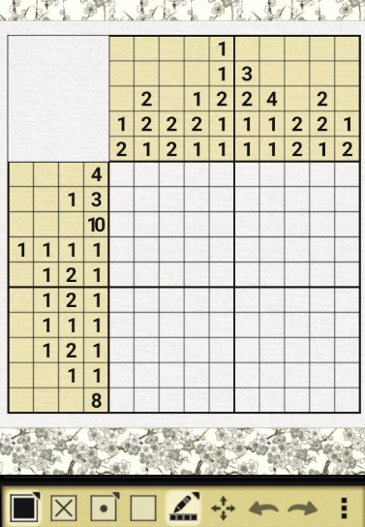
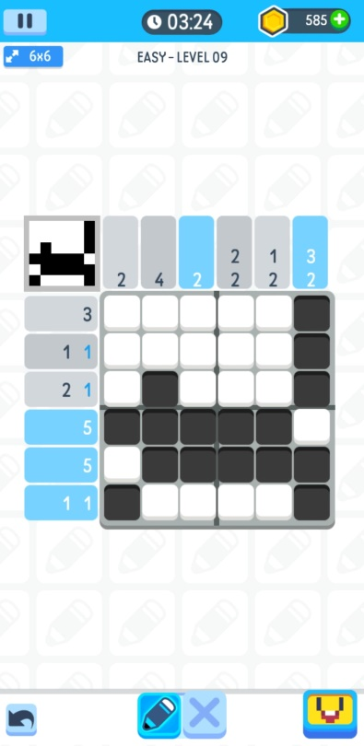
Da li je intuitivan interfejs?
Najmanju ocenu ima aplikacija „Nonograms Katana”, dok aplikacije “Logic Pic Puzzle”, “Nonogram” i „Two Eyes – Nonogram“ maksimalnu ocenu.
Slika1 – Interfejs „Nonogram Katana“
Slika2 – Interfejs „Logic Pic“

Slide 4
Tutorijal
Ono što treba da ispuni dobar tutorijal jeste opis osnovnih funkcija, razjašnjenje kako se pravilno rukuje aplikacijom, a sve to ne sme da traje suviše dugo, niti sme da bude nejasno.
Najlošiji tutorijal ima aplikacija “Nonograms”, bez prethodnog poznavanja sličnih aplikacija veoma je teško da se razume način funkcionisanja aplikacije i same igre. Tutorijal je skriven, a zapravo i nije pravi tutorijal već link ka opisu igre na sajtu Wikipedia.
Najkorisniji tutorijali su bili u aplikacijama “Logic Pic” i “Two Eyes Nonogram”.

Slide 5
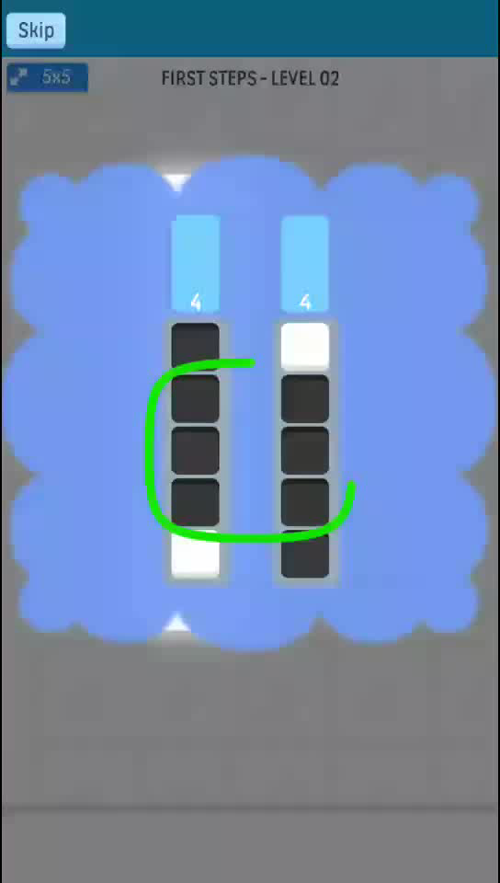
Logic Pic - Tutorijal

Slide 6
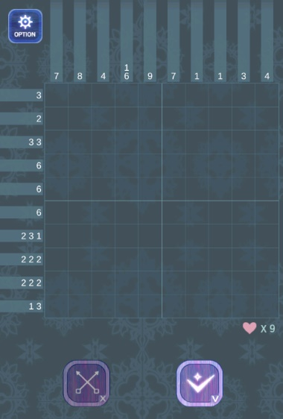
Da li je izgled aplikacije dopadljiv?
“Nonograms Katana” je dobila vrlo nisku ocenu zbog suvoparnog i zbijenog korisničkog interfejsa. Svi meniji su jednostavni i nestilizovani, potreba za prelaženjem više ekrana pri izboru nivoa je takođe veliki minus.
“Two Eyes” nam se dopao zbog dobre upotrebe boja, stilizacije koja je konzinstentna u celoj aplikaciji i dobroj preglednosti ekrana.
Slika3 – „Nonogram Katana“

Slide 7
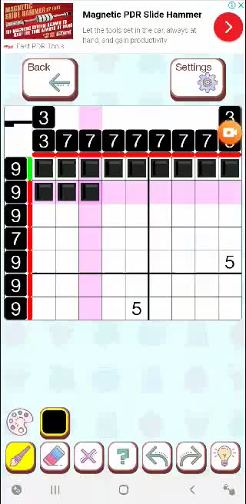
Da li su dopadljivi zvučni efekti?
Aplikacija „Nonograms Katana” nema uopste zvučne efekte, tako da korisnik ne dobija nikakvu povratnu informaciju tokom igranja. Ova praksa je skroz pogrešna zato što je celokupan osećaj tokom igranja monoton.
Nasuprot tome, “Nonograms“ prilikom svake interakcije daje zvučne efekte, tj. ostvaruje se kontakt sa igračem.
Video 1– „Nonograms“

Slide 8
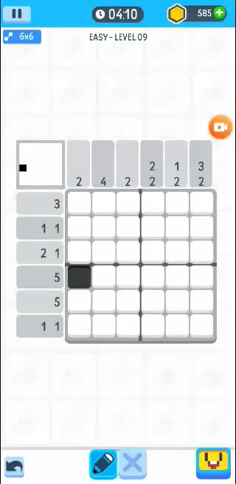
Da li je dopadljiva pozadinska muzika?
Kao što smo rekli „Nonogram Katana“ nema uopšte zvuk.
„Logic Pic” tokom igranja emituje prijatnu pozadinsku muziku, pa je celokupan utisak o aplikaciji znatno bolji.
Video 2– „Logic Pic“

Slide 9
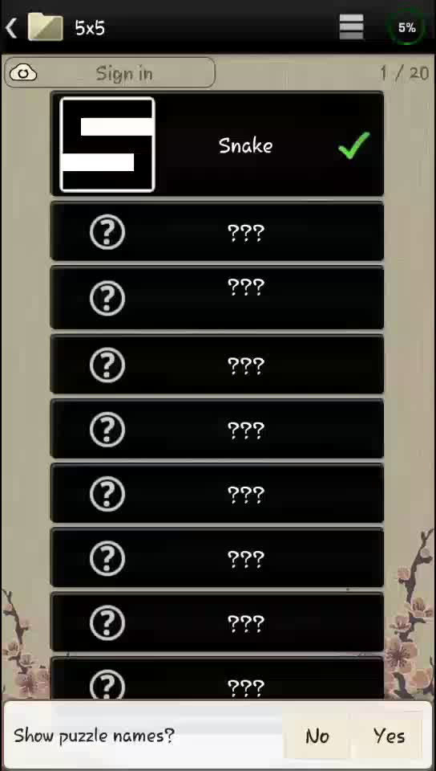
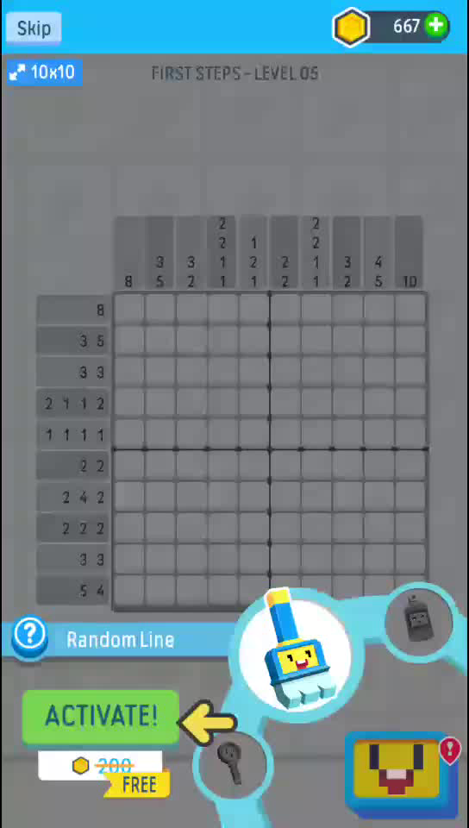
Da li su privlačne animacije?
“Nonograms Katana“ dobila je najnižu ocenu. Razlog tome je što su animacije potpuno izostale ili su minimalne toliko da nisu uočljive i značajne. To jeste veliki minus za celokupni utisak o aplikaciji, jer kada su u pitanju igre većina ljudi voli animacije.
„Logic Pic“ ima najlepše animacije od svih igara koje smo isprobali.
Video 3– „Nonogram Katana“
Video 4 – „Nonogram Katana“

Slide 10
Da li postoji osećaj zadovoljstva tokom igranja igre?
“Nonograms Katana“ je ponovo dobila najmanje bodova, ovog puta zbog loše dizajniranih nivoa u kojima smo više imali osećaj kao da bojimo, a ne da rešavamo slagalicu.
“Two Eyes“ ima kratak zaplet priče na početku koja se polako proširuje nakon pređenog bloka nivoa. Postojanje game over mehanike koja kažnjava prevelik broj grešaka takođe doprinosi osećaju pobede na kraju nivoa.

Slide 11
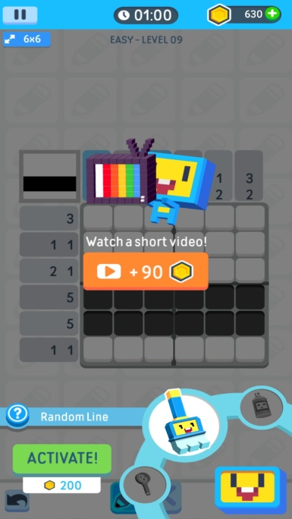
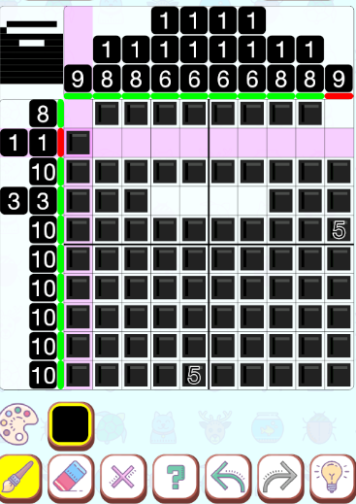
Da li je igra optimalno teška?
“Nonograms“ je isuviše laka, čak i na kasnijim nivoima. Broj polja se povećava, ali kompleksnost slagalice ostaje ista, gde se na početku nivoa može dobiti polovina slike popunjavanjem celih redova tj. kolona.
“Logic Pic“ ima najbolji balans, dajući dobru osnovu za početak nivoa, ali i dalje pružajući solidan izazov.
Slika 5– „Nonograms“
Slika 6– „Logic Pic“

Slide 12
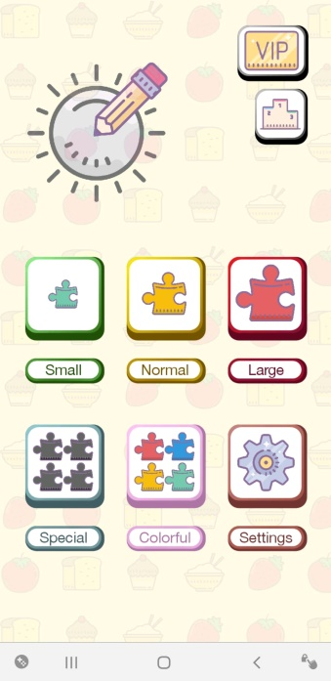
Da li su nivoi postepeno postaju teži?
Možda najveća zamerka igre “Two Eyes“ jeste da težina nivoa odskače bez neke pravilnosti. Ovime korisnik gubi osećaj napredovanja, prelaskom sa teškog nivoa na mnogo lakši.
“Nonograms“ ima odlično sortirane nivoe po težini, dajući korisniku blago teži izazov svakog puta. Ovo doprinosi osećaju poboljšanja i učenja mehanika igre.
Slika 7 - Nonograms

Slide 13
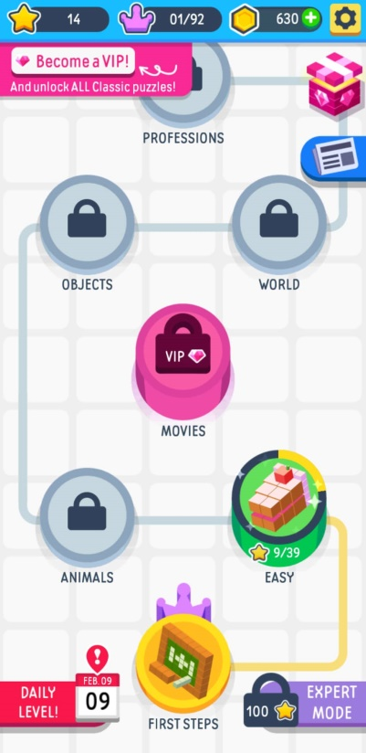
U kojoj meri je prisutan osećaj napretka tokom igranja?
“Logic Pic“ nagrađuje igrača zvezdicama i žetonima na kraju nivoa koje može da koristi u okviru igre. Takođe se na mapi za izbor nivoa prikazuje napredak, što korisniku kaže koliko mu je ostalo do kraja cele igre, kao i graf napretka na tom nivou.
Slika 8 – Logic Pic

Slide 14
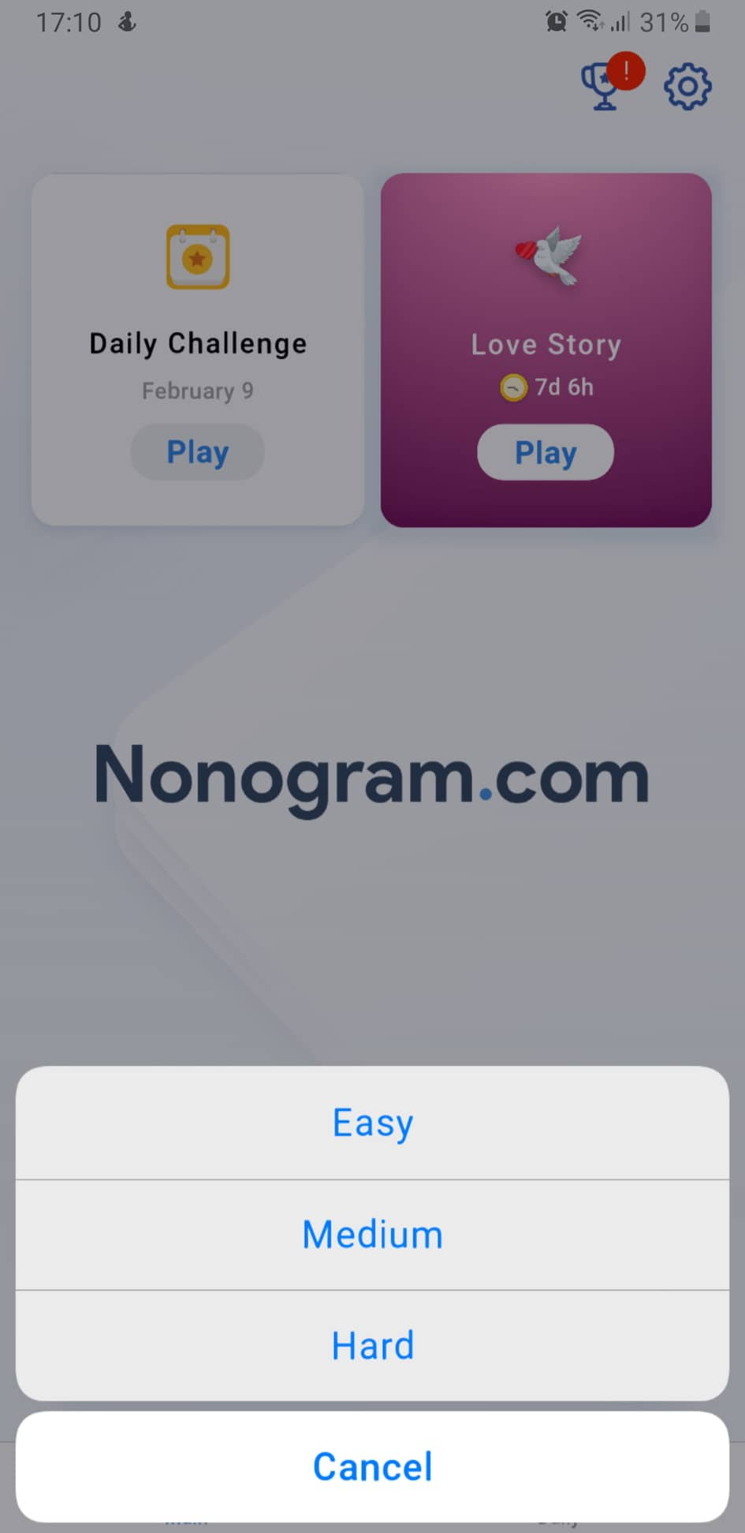
Ne postojanje nivoa u “Nonogram“ vrši kontra efekat u ovom pogledu, jer nema povratne informacije o kretanju kroz igru. Korisnik može da izabere jednu od tri težine, ali nema nivoa nego se samo generiše nova igra.
Slika 9 – Nonogram

Slide 15
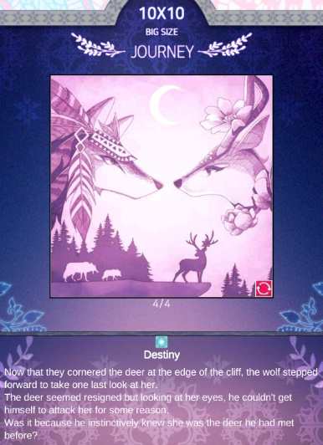
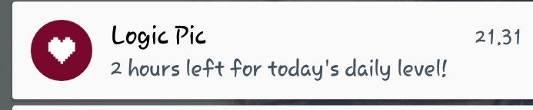
U kojoj meri igra daje inicijativu da se nastavi sa igranjem?
Ono što smo prepoznali kao razlog primamljivosti aplikacije „Two Eyes“ je to što se jedino ona ističe u pogledu povezanosti nivoa u neku celinu, što nas je motivisalo da nastavimo sa igrom kako bismo videli kraj tog bloka.
„Logic Pic“ nudi dnevne izazove o kojima svakodnevno šalje obaveštenja, na taj način podseća igrače da imaju izazov koji trebaju da ispune i podstiče ih da nastave sa igrom.
Slika 11– Logic Pic
Slika 10 – Two Eyes

Slide 16
U kojoj meri igra oduzima osećaj za vreme?
Aplikacije „Two Eyes Nonogram“, „Nonograms“ i „LogicPic“ dobile su istu visoku ocenu, a ono što im je zajedničko jeste brza tranzicija između nivoa. Nema vraćanja na ekran za izbor nivoa, već odmah na ekranu gde vam čestitaju pređen nivo imate veliko dugme za prelazak na sledeći. Ovime se korisniku ne daje vreme da razmisli, već je odmah ubačen u igru, i pažnja mu se fokusira na nju. Takođe kada se uključi aplikacija ona pokriva ceo ekran pri čemu korisnik gubi mogućnost gledanja na sat, što mu dodatno oduzima osećaj za utrošeno vreme.

Slide 17
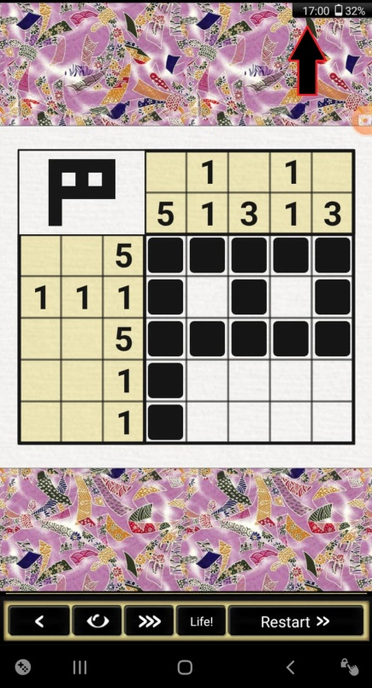
Kod aplikacije „Nonogram Katan“ koja ima najmanju ocenu na ovom pitanju pored toga što korisnik sam bira prelazak na sledeći nivo, kada se uključi igra u gornjem desnom uglu se nalazi sat, pa korisnik može da prati koliko je vremenski u igri.
Slika 12 – Sat u igri Nonogram Katana

Slide 18
Da li vam se dopada igrica?
Kombinacija nedostatka zvučnih efekata, nedopadljivog i nepreglednog interfejsa, kao i nefluidnost same igre su dovele do toga da nam se “Nonagram Katana“ najmanje sviđala. Ono što je bilo pozitivno jeste mogućnost izbora nivoa po želji, međutim to takođe povlači da igra ne stvara osećaj progresije.
“Logic Pic“ ima većinu elemenata dobre igre ili barem one koju bi igrali neko vreme. Prijatna je za gledanje, nivoi su lepo osmišljeni, postojanje nagradi i nekakvog indikatora o pređenim nivoima, kao i generalan stil. Sve ovo je doprinelo da ona osvoji prvo mesto.

Slide 19
Zaključak
Tokom analize aplikacija došli smo do zaključka da ni jedna od njih ne zadovoljava u potpunosti naše želje i očekivanja. Kada sagledamo sa teorijske strane možemo da uočimo moguće razloge za izostanak maksimalne ocene.

Slide 20
Tipovi igrača
U obrađenim aplikacijama nisu zadovoljene želje i potrebe za tip igrača „ubica“, kao ni za tip „društvenjak“. Ono osnovno što nedostaje u svim ovim aplikacijama kako bi „ubice“ bile srećne jesu rang liste.
„Društvenjacima“ nedostaje interakcija sa drugim ljudima koja ne postoji ni u jednoj od ovih aplikacija. Za njih bi bilo savršeno kada bi igru mogli da igraju sa drugim ljudima ili makar da imaju informaciju o tome da i drugi igrači postoje.

Slide 21
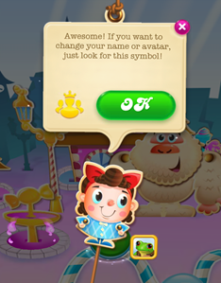
Profili
Već smo pominjali kako igrači vole da organizuju svoj profil u skladu sa sobom i svojim afinitetima. Ova mogućnost ne postoji ni u jednoj od obrađenih aplikacija. Kako ne postoji nikakva potreba za profilima sem zbog zadovoljenja teorije gejmifikacije ti profili bi mogli da budi sa minimalno podataka. Primer dobre prakse koja je mogla da bude i ovde upotrebljena jeste aplikacija „Candy Crash Soda Saga“.
Slika 13 – Candy Crash Soda Saga

Slide 22
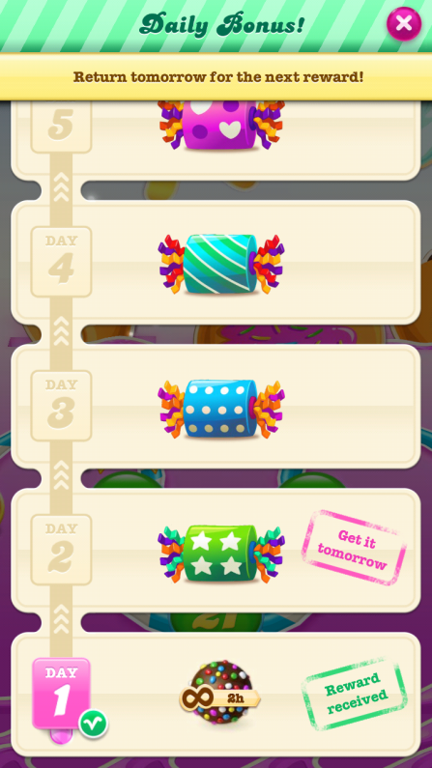
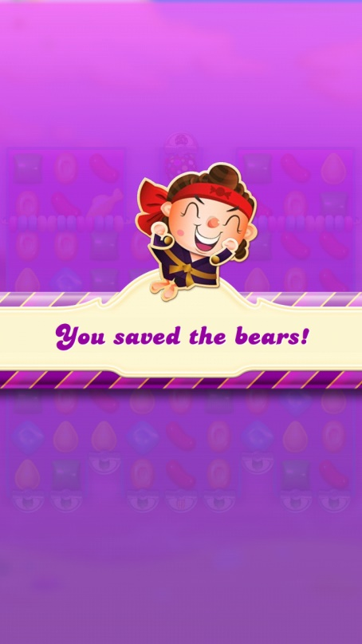
Propagiranje dobrog ponašanja
Ova teorija delimično je upotrebljena samo u igri „Logic Pic“ , dok je u ostalim skoro potpuno izostavljena. Svakako sve bi mogle da budu poboljšane nagradama koje imaju značenje i donose beneficije igračima, kao i porukama podrške od same aplikacije, pošto ne postoje drugi igrači koji bi mogli da potvrde uspehe igrača.
Slike 14. i 15 – Candy Crash Soda Saga

Slide 23
Hvala na pažnji! :)

